Slide 1
WWW
PHONE
MAPS
EMAIL
WEB
http://it.seaicons.com/e-mail-di-risposta-icona-2/

Slide 2
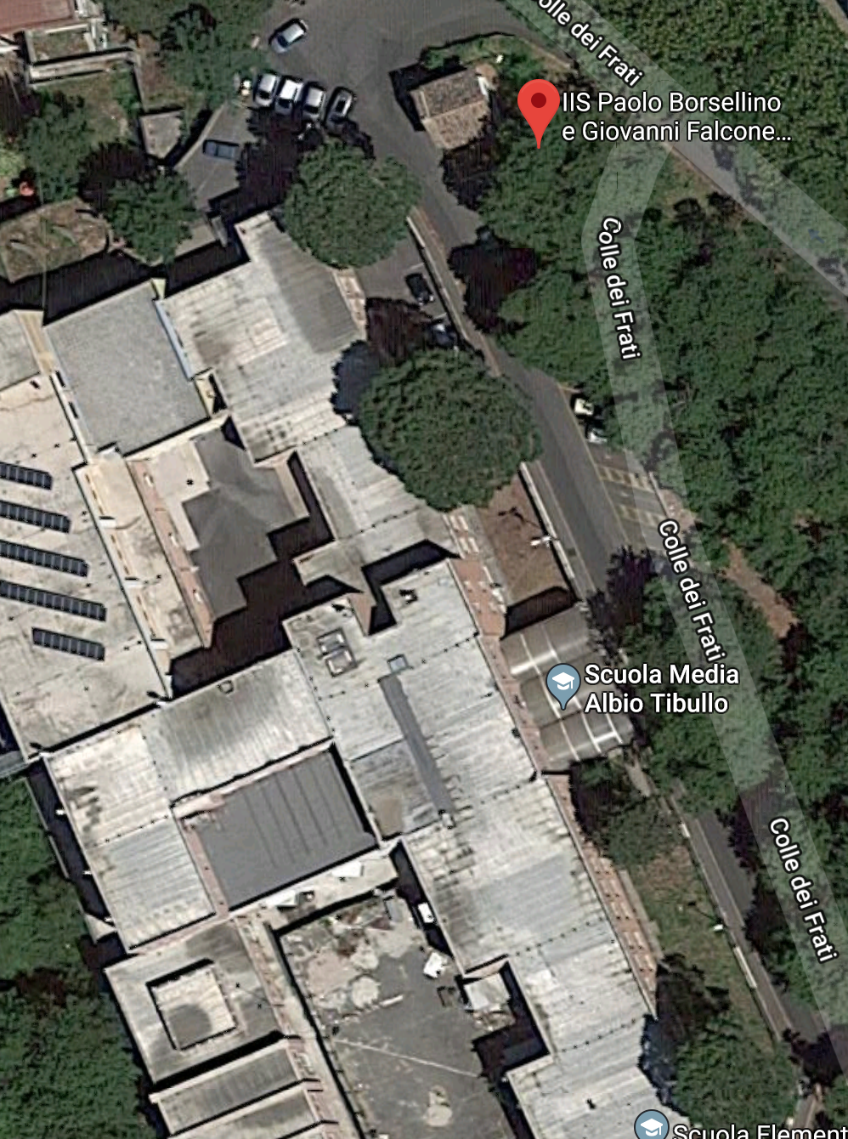
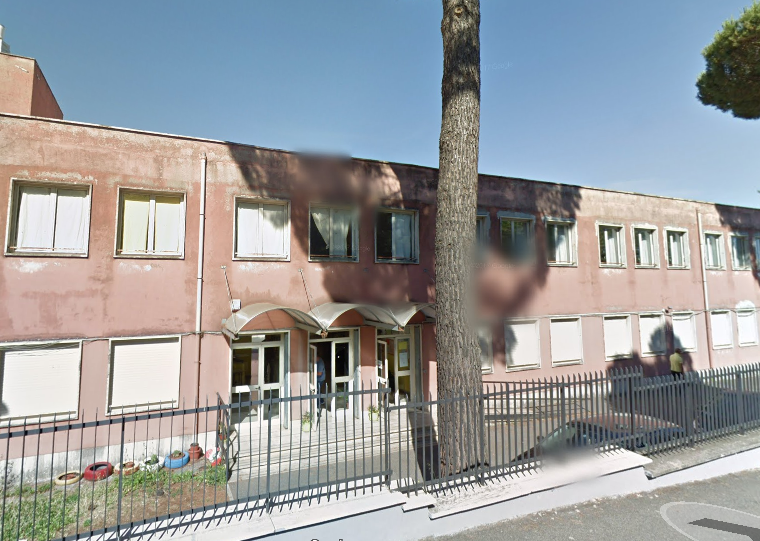
Istituto d’Istruzione Superiore
Paolo Borsellino e Giovanni Falcone
Zagarolo

Slide 3


